Slide 1


ỦY BAN NHÂN DÂN QUẬN LONG BIÊN
TRƯỜNG MẦM NON GIANG BIÊN
LĨNH VỰC PHÁT TRIỂN NHẬN THỨC
Đề tài: NBPB xe đạp - xe máy
Lứa tuổi: Nhà trẻ (24 - 36 tháng tuổi)

Slide 2


ỔN ĐỊNH TỔ CHỨC:
Hát “đi xe đạp”

Slide 3


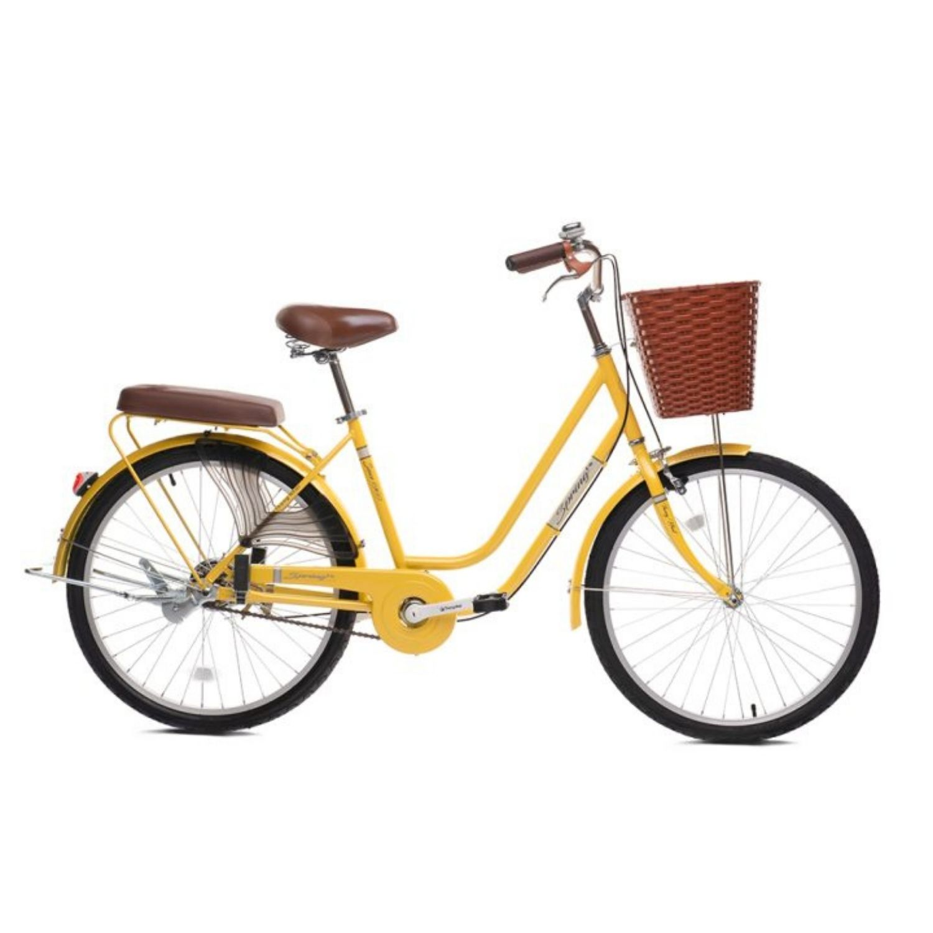
NBTN xe đạp

Slide 4
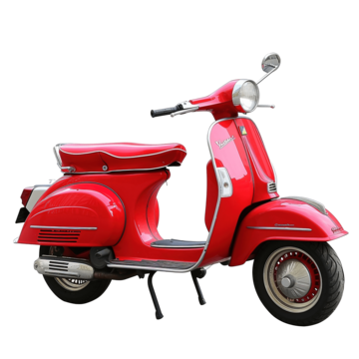
NBTN xe máy

Slide 5
So sánh xe đạp - xe máy

Slide 6

TRÒ CHƠI “Xe gì biến mất”

Slide 8

Xin chào
Hẹn gặp lại các con

